Slide 1
«Организация и проведение экспертизы в ИС «Электронное образование в РТ» в 2017-2018 уч. году»
Методист МКУ «Отдел образования Алексеевского муниципального района Республики Татарстан»
Черевова Т.Ю.

Slide 2
Цель деятельности экспертной группы - проведение всестороннего анализа результатов профессиональной деятельности педагогического работника и подготовка экспертного заключения.

Slide 3
Закон РФ «Об образовании в Российской Федерации»
Статья 49.
Аттестация педагогических работников п. 1: аттестация педагогических работников проводится на основе оценки их профессиональной деятельности п. п.2 : аттестация педагогических работников на СЗД проводится АК, самостоятельно формируемыми организациями п. 3 : аттестация педагогических работников на 1, высшую категорию проводится уполномоченными органами государственной власти субъектов Российской Федерации п. 4 : порядок проведения аттестации педагогических работников устанавливается федеральным органом исполнительной власти, осуществляющим функции по выработке государственной политики и нормативно-правовому регулированию в сфере образования

Slide 4
Закон Республики Татарстан от 6 июля 2016 г. № 54-ЗРТ
"О внесении изменений в Закон Республики Татарстан "Об образовании"
Принят Государственным Советом РТ
28 июня 2016 года

Slide 5
Приказом Министерства образования и науки Республики Татарстан от 15.08.2016 № под-1519/16
(в ред. от 24.05.2017 № под-911/17) утвержден Регламент проведения аттестации педагогических работников организаций Республики Татарстан, осуществляющих образовательную деятельность, в государственной информационной системе «Электронное образование в Республике Татарстан»

Slide 6
Республика Татарстан вошла в число 13 регионов России, где будет проведена апробация новой модели аттестации в 2017-2018 учебном году с применением единых федеральных оценочных средств.

Slide 7
В рамках эксперимента предлагается проведение аттестации в два основных этапа:
1. Этап – оценочное мероприятие в виде тестирования педагога, разбитых по следующим блокам: знание преподаваемой дисциплины, предмета, психолого-педагогические компетенции, педагогические компетенции.
2.Этап – оценка экспертами открытого занятия педагога -претендента. Экспертиза будет проведена через оценку видеозаписи занятия, проведенной в контролируемых условиях в оснащенном видеокамерой пункте проведения экзамена (ППЭ).

Slide 8
Для дальнейшей качественной работы экспертов, определения ими личностных компетенций аттестуемых на личных сайтах должны быть размещены:
1. Индивидуальные планы повышения профессионального уровня на следующий межаттестационный период;
2. видеоролик (урока, занятия, заседания советов) аттестуемых педагогов на сайте http://webobr.ru/.
Загружаемый ролик должен быть формата AVI.
Размер видеоролика: 100-200 МБ

Slide 9
Изменения по этапам аттестации в октябре –декабре 2017 года
В октябре- подача и приём заявления
В ноябре
- формирование пакета;
- компьютерное тестирование;
- Экспертиза для пакетов со свойством – «не льготный» с 16 по 30 ноября 2017 года
В декабре: решение аттестационной комиссии

Slide 10
Методика оценки квалификации
педагогических работников
Квалификация- совокупность 6 основных компетентностей
Компетентность в области личностных качеств.
Компетентность в постановке целей и задач.
Компетентность в мотивировании обучающихся.
Компетентность в разработке программы деятельности
и принятии педагогических решений.
Компетентность в обеспечении информационной
основы педагогической деятельности.
Компетентность в организации педагогической деятельности.

Slide 11
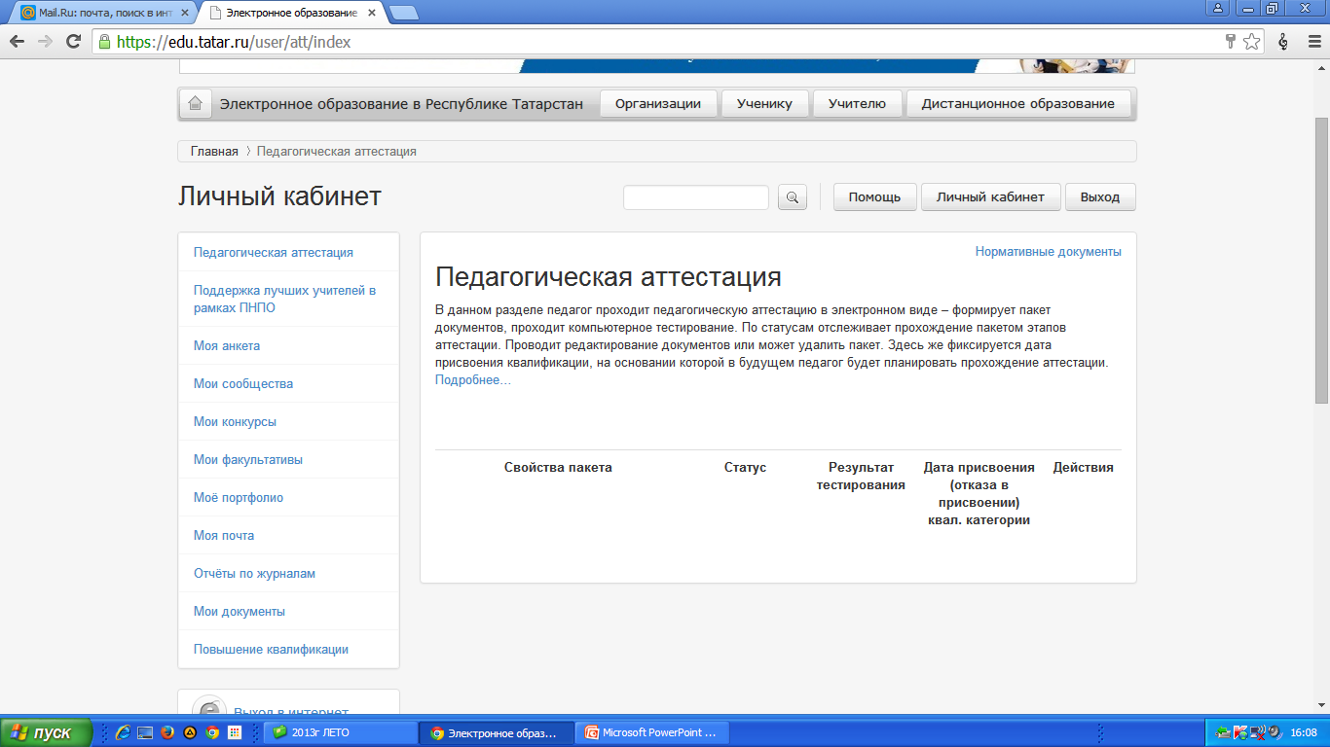

Slide 12
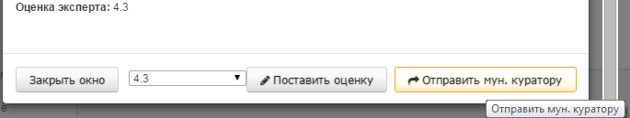
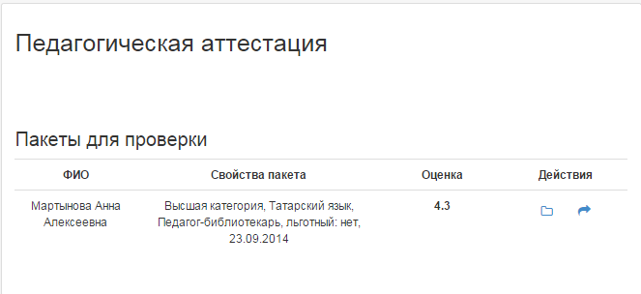
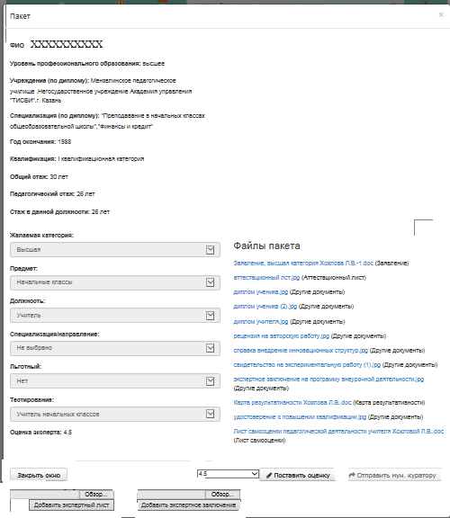
Работа эксперта
Функционал:
Доступ к нормативным документам
Экспертиза пакетов со свойством «не льготный»
Заполнение экспертного листа
Подготовка экспертного заключения
Выставление экспертной оценки
Отправка пакета куратору
Эксперт не связывается с педагогом!

Slide 13
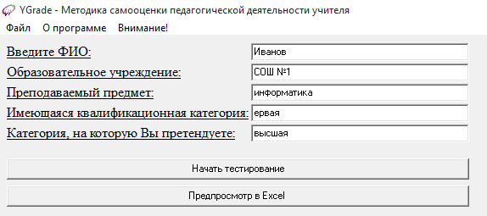
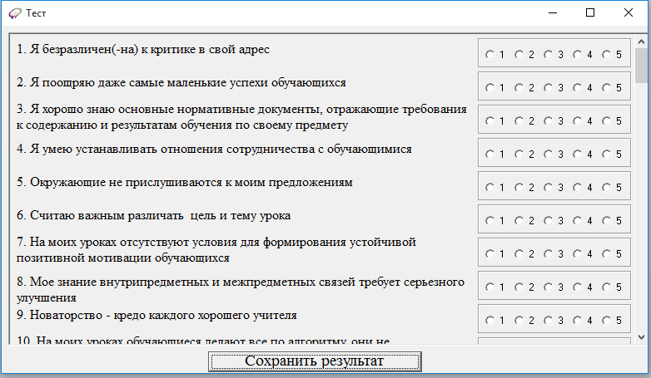

Slide 14
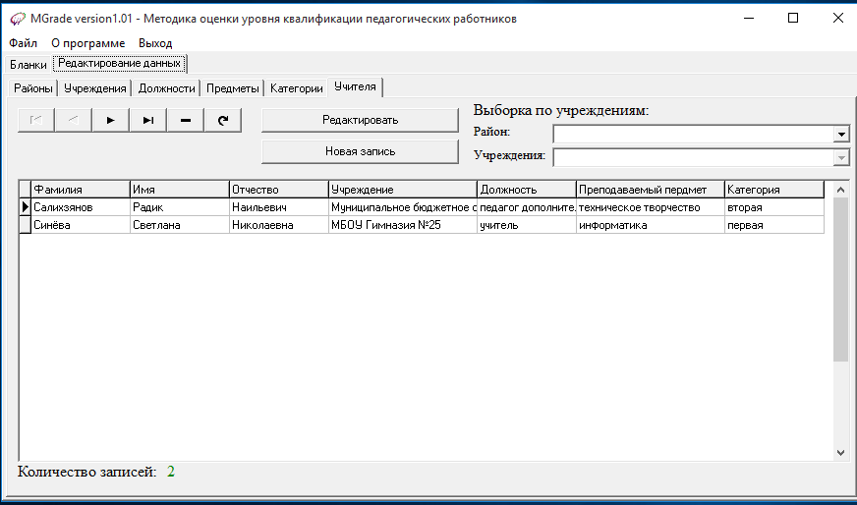
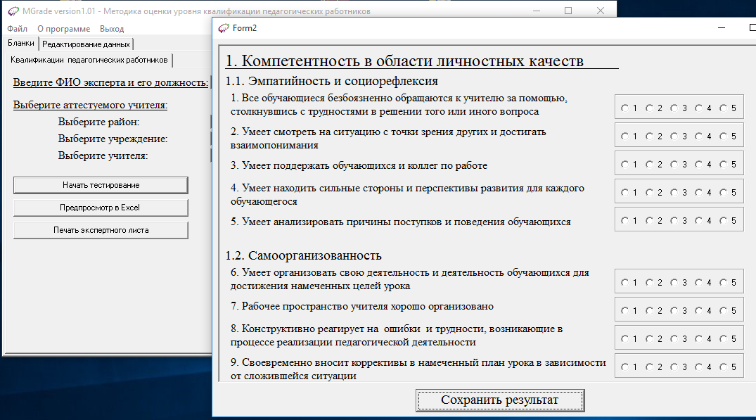

Slide 15
«Методика оценки уровня квалификации педагогических работников»
под ред. В.Д. Шадрикова, И.В. Кузнецовой
экспертная оценка уровня выраженности каждой из компетентностей по пятибалльной шкале
Первая квалификационная категория от 3,3 до 4,29 баллов
Высшая квалификационная категория от 4,3-х до 5 баллов
Объединенная лепестковая диаграмма
экспертное заключение

Slide 16
Результаты экспертной оценки и самооценки педагогической компетентности
№ | Наименование показателя | Самооценка | Экспертная оценка
1 | Компетентность в области личностных качеств | 4,16 | 4,10
2 | Компетентность в области постановки целей и задач педагогической деятельности | 4,00 | 4,00
3 | Компетентность в области мотивации учебной деятельности | 4,08 | 4,00
4 | Компетентность в области обеспечения информационной основы деятельности | 4,16 | 4,00
5 | Компетентность в области разработки программы деятельности и принятия педагогических решений | 3,90 | 4,00
6 | Компетентность в области организации учебной деятельности | 4,06 | 4,00

Slide 17
Пример графического представления результатов экспертной оценки в форме
«столбчатой диаграммы»

Slide 18
Материал для эксперта до марта 2017 г.:
фрагмент видео урока (20 минут) на личном сайте
лист самооценки профессиональной деятельности педагогического работника
карта результативности профессиональной деятельности педагогического работника
заявление.

Slide 19
Материал для эксперта с ноября 2017 года:
Информационная карта, конспект урока
Видеоматериал (45 минут, для дошкольников -15-20 мин.)
Рефлексивный отчет
Карта результативности
Личный сайт педагога

Slide 20
1. Компетентность в области личностных качеств
1.1. Эмпатийность и социорефлексия
 |  | Материал для оценивания
1. | Все обучающиеся безбоязненно обращаются к учителю за помощью, столкнувшись с трудностями в решении того или иного вопроса | Видео
2. | Умеет смотреть на ситуацию с точки зрения других и достигать взаимопонимания | Видео
3. | Умеет поддержать обучающихся и коллег по работе | Видео, карта результативности, лист самооценки
4. | Умеет находить сильные стороны и перспективы развития для каждого обучающегося | Конспект урока, видео, карта результативности
5. | Умеет анализировать причины поступков и поведения обучающихся | рефлексивный отчет

Slide 21
1.2. Самоорганизованность
 |  | Материал для оценивания
6. | Умеет организовать свою деятельность и деятельность обучающихся для достижения намеченных целей урока | Видео
7. | Рабочее пространство учителя хорошо организовано | Видео
8. | Конструктивно реагирует на ошибки и трудности, возникающие в процессе реализации педагогической деятельности | Видео, лист самооценки
9. | Своевременно вносит коррективы в намеченный план урока в зависимости от сложившейся ситуации | Видео
10. | Сохраняет самообладание даже в ситуациях с высокой эмоциональной нагрузкой | Видео, лист самооценки

Slide 22
1.3. Общая культура
 |  | Материал для оценивания
11 | Обладает широким кругозором, легко поддерживает разговоры на различные темы | Видео, лист самооценки
12 | Поведение и внешний вид учителя соответствуют этическим нормам | Видео
13 | Осведомлен об основных событиях и изменениях современной социальной жизни | Видео
14 | Обладает педагогическим тактом, деликатен в общении | Видео
15 | Высказывания учителя построены грамотно и доступно для понимания, его отличает высокая культура речи | Видео

Slide 23
2. Компетентность в области постановки целей и задач педагогической деятельности
2.1. Умение ставить цели и задачи в соответствии с возрастными и индивидуальными особенностями обучающихся
 |  | Материал для оценивания
16 | Умеет обоснованно ставить цели обучения по предмету | Конспект урока
17 | Умеет ставить цели урока в соответствии с возрастными особенностями обучающихся | Конспект урока
18 | Корректирует цели и задачи деятельности на уроке в зависимости от готовности обучающихся к освоению материала урока | Информационная карта, конспект урока, видео
19 | Умеет ставить цели урока в соответствии с индивидуальными особенностями обучающихся | Информационная карта, конспект урока
20 | Знает и учитывает уровень обученности и развития обучающихся при постановке целей и задач урока | Информационная карта, конспект урока

Slide 24
2.2.Умение перевести тему урока в педагогическую задачу
 |  | Материал для оценивания
21 | Умеет формулировать цели и задачи на основе темы урока | Конспект урока
22 | Умеет конкретизировать цель урока до комплекса взаимосвязанных задач | Конспект урока
23 | Умеет сформулировать критерии достижения целей урока | Конспект урока
24 | Умеет добиться понимания обучающимися целей и задач урока | Видео
25 | Умеет соотнести результаты обучения с поставленными целями | Конспект урока

Slide 25
2.3. Умение вовлечь обучающихся в процесс формулирования целей и задач
 |  | Материал для оценивания
26 | Умеет вовлечь обучающихся в процесс постановки целей и задач урока | Видео
27 | Предлагает обучающимся назвать результаты деятельности на уроке и способы их достижения | Видео
28 | Предлагает обучающимся самостоятельно сформулировать цель урока в соответствии с изучаемой темой | Видео
29 | Спрашивает, как обучающиеся поняли цели и задачи урока | Видео
30 | Обучающиеся принимают участие в формулировании целей и задач урока | Видео

Slide 26
3. Компетентность в области мотивации учебной деятельности
3.1. Умение создавать ситуации, обеспечивающие успех в учебной деятельности
 |  | Материал для оценивания
31 | Умеет вызвать интерес у обучающихся к своему предмету | Видео
32 | Отмечает даже самый маленький успех обучающихся | Видео
33 | Демонстрирует успехи обучающихся родителям | Сайт педагога, сайт школы
34 | Демонстрирует успехи обучающихся одноклассникам | Видео
35 | Умеет дифференцировать задания так, чтобы ученики почувствовали свой успех | Видео

Slide 27
3.2. Умение создавать условия обеспечения позитивной мотивации обучающихся
 |  | Материал для оценивания
36 | Выстраивает деятельность на уроке с учетом уровня развития учебной мотивации | Видео
37 | Владеет большим спектром материалов и заданий, способных вызвать интерес обучающихся к различным темам преподаваемого предмета | Видео, сайт педагога
38 | Использует знания об интересах и потребностях обучающихся в педагогической деятельности | Видео, сайт, карта результативности
39 | Умеет создать доброжелательную атмосферу на уроке | Видео
40 | Обучающиеся удовлетворены образовательной деятельностью, выстраиваемой учителем: содержание, методы, результаты и др. | Видео

Slide 28
3.3. Умение создавать условия для самомотивирования обучающихся
 |  | Материал для оценивания
41 | Умеет активизировать творческие возможности обучающихся | Видео
42 | Демонстрирует практическое применение изучаемого материала | Видео
43 | Поощряет любознательность обучающихся, выход за рамки требований программы при подготовке школьных заданий | Видео, сайт, карта результативности
44 | Дает возможность обучающимся самостоятельно ставить и решать задачи с высокой степенью свободы и ответственности | Видео
45 | Создает условия для вовлечения обучающихся в дополнительные формы познания по предмету: олимпиады, конкурсы, проекты и т.д. | Сайт, карта результативности

Slide 29
4. Компетентность в области обеспечения информационной основы деятельности
4.1. Компетентность в методах преподавания
 |  | Материал для оценивания
46 | Своевременно вносит коррективы в методы преподавания в зависимости от сложившейся ситуации | Видео, рефлексивная карта
47 | Применяемые методы соответствуют целям и задачам обучения, содержанию изучаемой темы | Видео, конспект урока
48 | Применяемые методы соответствуют имеющимся условиям и времени, отведенному на изучение темы | Видео, конспект урока
49 | Владеет современными методами преподавания | Видео
50 | Обоснованно использует на уроках современные информационно-коммуникативные технологии | Видео

Slide 30
4.2. Компетентность в предмете преподавания
 |  | Материал для оценивания
51 | Хорошо знает преподаваемый предмет | Видео
52 | Рабочая программа по предмету построена с учетом межпредметных связей | Сайт учителя, школы
53 | При подготовке к урокам использует дополнительные материалы по предмету (книги для самообразования, медиа-пособия, современные цифровые образовательные ресурсы и др.) | Видео, конспект урока
54 | В процессе формирования новых знаний опирается на знания обучающихся, полученные ими ранее при изучении других предметов | Видео
55 | Добивается высоких результатов по преподаваемому предмету | Карта результативности

Slide 31
4.3. Компетентность в субъективных условиях деятельности
 |  | Материал для оценивания
56 | Ориентируется в социальной ситуации класса, знает и учитывает взаимоотношения обучающихся | Видео, информационная карта
57 | Хорошо знает положения Конвенции о правах ребенка и действует в соответствии с ними | Видео
58 | Систематически анализирует уровень усвоения учебного материала и развития обучающихся на основе устных и письменных ответов, достигнутых результатов и др. диагностических показателей | Видео
59 | Имеет «банк» различных учебных заданий, ориентированных на обучающихся с различными индивидуальными особенностями | Видео, сайт учителя
60 | Подготовленные учителем характеристики обучающихся отличаются хорошим знанием индивидуальных особенностей, обоснованностью суждений

Slide 32
5. Компетентность в области разработки программы деятельности и принятия педагогических решений
5.1. Умение выбрать и реализовать образовательную программу
 |  | Материал для оценивания
61 | Знает основные нормативные документы, отражающие требования к содержанию и результатам учебной деятельности по предмету, учебники и УМК по преподаваемому предмету, допущенные или рекомендованные Минобрнауки РФ | информационная карта, конспект урока
62 | Может провести сравнительный анализ учебных программ, УМК,методических и дидактических материалов по преподаваемому предмету, выявить их достоинства и недостатки | сайт учителя
63 | Обоснованно выбирает учебники и учебно-методические комплексы по преподаваемому предмету | сайт учителя
64 | Рабочая программа учителя предполагает решение воспитательных задач | сайт учителя
65 | Рабочая программа учителя составлена с учетом нормативных требований, темпа усвоения материала, преемственности и др. моментов, повышающих ее обоснованность | сайт учителя

Slide 33
5.2. Умение разработать собственные программные, методические и дидактические материалы
 |  | Материал для оценивания
66 | Вносит изменения в дидактические и методические материалы с целью достижения высоких результатов | Рефлексивная карта
67 | Самостоятельно разработанные учителем программные, методические и дидактические материалы по предмету отличает высокое качество | сайт учителя, карта результативности
68 | Продуктивно работает в составе рабочих групп, разрабатывающих и реализующих образовательные проекты, программы, методические и дидактические материалы | Карта результативности
69 | Выступает перед коллегами с информацией о новых программных, методических и дидактических материалах, участвует в конкурсах профессионального мастерства | сайт учителя, карта результативности
70 | Проводит обоснование эффективности реализуемой рабочей программы, новых методических и дидактических материалов

Slide 34
5.3. Умение принимать решения в педагогических ситуациях
 |  | Материал для оценивания
71 | Поощряет высказывания и выслушивает мнения обучающихся, даже если они расходятся с его точкой зрения | Видео
72 | Коллеги по работе используют предложения учителя по разрешению актуальных вопросов школьной жизни | карта результативности, лист самооценки
73 | Умеет аргументировать предлагаемые им решения | Видео
74 | Умеет пересмотреть свое решение под влиянием ситуации или новых фактов | Рефлексивный отчет
75 | Учитывает мнение родителей, коллег, обучающихся при принятии решений | Сайт учителя, видео, лист самооценки

Slide 35
6. Компетентность в области организации учебной деятельности
6.1. Умение устанавливать субъект-субъектные отношения
 |  | Материал для оценивания
76 | Умеет устанавливать отношения сотрудничества с обучающимися, вести с ними диалог | Видео
77 | Умеет разрешать конфликты оптимальным способом | Видео, лист самооценки
78 | Умеет насыщать общение с обучающимися положительными эмоциями и чувствами | Видео
79 | Умеет выстраивать отношения сотрудничества с коллегами, проявляет себя как член команды при разработке и реализации различных мероприятий, проектов, программ и др. | Карта результативности, лист самооценки
80 | Умеет создать рабочую атмосферу на уроке, поддержать дисциплину | видео

Slide 36
6.2. Умение организовать учебную деятельность обучающихся
 |  | Материал для оценивания
81 | Использует методы, побуждающие обучающихся самостоятельно рассуждать | Видео
82 | Формирует у обучающихся навыки учебной деятельности | Видео
83 | Излагает материал в доступной форме в соответствии с дидактическими принципами | Видео
84 | Умеет организовать обучающихся для достижения запланированных результатов учебной деятельности | Видео
85 | Умеет организовать обучающихся для поиска дополнительной информации, необходимой при решении учебной задачи (книги, компьютерные и медиа-пособия, цифровые образовательные ресурсы и др.) | видео

Slide 37
6.3. Умение реализовать педагогическое оценивание
 |  | Материал для оценивания
86 | Учитывает возрастные и индивидуальные особенности обучающихся при оценивании | Видео
87 | Аргументирует оценки, показывает обучающимся их достижения и недоработки | Видео
88 | Применяет различные методы оценивания обучающихся | Видео, конспект урока
89 | Умеет сочетать методы педагогического оценивания, взаимооценки и самооценки обучающихся | Видео
90 | Способствует формированию навыков самооценки учебной деятельности. | видео

Slide 38
Итог работы эксперта в 2017 году
Экспертное заключение – не более 2 стр.
Приложение
Экспертный лист
1.Содержит обоснование проставленных баллов и рекомендации по компетенциям, где сравнительно низкие баллы (над чем нужно работать педагогу следующее 5 лет).
2. Прикрепляется приложение к каждому экспертному заключению (с баллами)
3. Баллы в Экспертном листе должны совпадать с баллами в экспертном заключении, и с оценкой в кабинете педагога

